Slide 1
Вести здоровый образ жизни – это значит жить по правилам сохранения и укрепления здоровья и следовать им не от случая к случаю, а постоянно.

Slide 3
Режим дня
7.00 - 8.00 – подъём, зарядка, утренний туалет, завтрак
8.00 – 13.10 – занятия в школе
13.30 - 16.00 – отдых, прогулка, занятия по интересам
16.00 – 17.30 – приготовление уроков
17.30 – 18.30 – отдых, помощь по дому
18.30 – 19.10 - ужин
19.10 – 20.40 – свободное время: чтение, игры дома
20.40 – 21.00 – подготовка ко сну
21.00 - сон

Slide 4
Меню Карлсона:
1. Торт
2. Лимонад
3. Чипсы
4. Варенье
5. Кока-кола

Slide 5
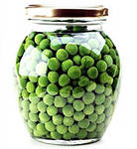
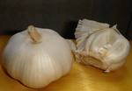
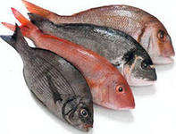
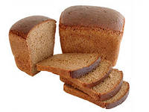

Slide 6
Правила гигиены
Перед едой обязательно …
Во время еды нельзя…
Никогда не ешьте немытые…
Чистить зубы надо …

Slide 7
Как ухаживать за зубами
Чистить зубы надо 2 раза в день: утром и вечером.
Пользуйтесь только своей зубной щеткой.
После еды всегда полощите рот тёплой водой.
Не грызите зубами орехи, сахар, твердые конфеты.
Не ешьте много сладкого.
Не менее двух раз в год проверяйте состояние зубов у врача.

Slide 9
Выбери характеристику здорового человека
Красивый
Сутулый
Сильный
Ловкий
Бледный
Румяный
Стройный
Толстый
Крепкий

Slide 10
Рефлексия
Вы считаете, что урок прошёл для вас плодотворно, с пользой. Вы готовы здоровому образу жизни.
Вы считаете, что вы не всё поняли, еще нужна помощь.
Вы считаете, что было скучно на уроке, вы ничего не запомнили.

